Slide 1

Internet věcí a chytrá domácnost
Notes:
Dobrý den

Slide 2

Co je to chytrá domácnost?
Chytrá domácnost se zaměřuje na propojení elektronických zařízení v domácnosti pomocí internetu.
Umožňuje automatizaci a dálkový přístup k jejich kontrole.
Notes:
Chytrá domácnost je soubor technologií, které umožňují ovládat a automatizovat různé funkce v domě pomocí jednoho centrálního systému.
Zahrnují moderní zařízení která se doplňují a tvoří tak chytrou domácnost

Slide 3




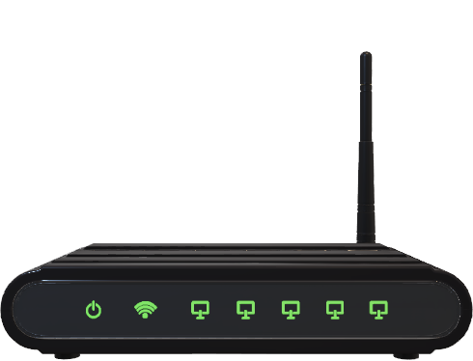
Internet věcí (IoT)
Pohodlí
- Umožňuje ovládat a monitorovat různá zařízení pomocí internetu
Úspora energie
- Zařízení umožňují uživatelům vzdáleně ovládat a získávat informace o jejich funkci
Bezpečnost
- Tyto zařízení zahrnují například chytré hodinky, bezpečnostní kamery, automobily, ledničky a pračky
Automatizace
Notes:
IoT (Internet of Things) je koncept, který se týká propojení různých zařízení a objektů pomocí internetu.
IoT umožňuje těmto zařízením, aby se navzájem komunikovaly a poskytovaly data, což umožňuje automatizaci procesů, zlepšení efektivity a poskytnutí nových služeb.

Slide 4
Pohodlí
Úspora energie
Přínosy chytré domácnosti
Bezpečnost
Automatizace
- Zařízení můžeme ovládat na dálku např.: - Pomocí telefonu
- Hlasového asistenta
- Detekce pohybu (rozsvícení světla) - Časování (topení se zapne v určitý čas)
Notes:
4 typy přínosů v chytré domácnosti

Slide 5
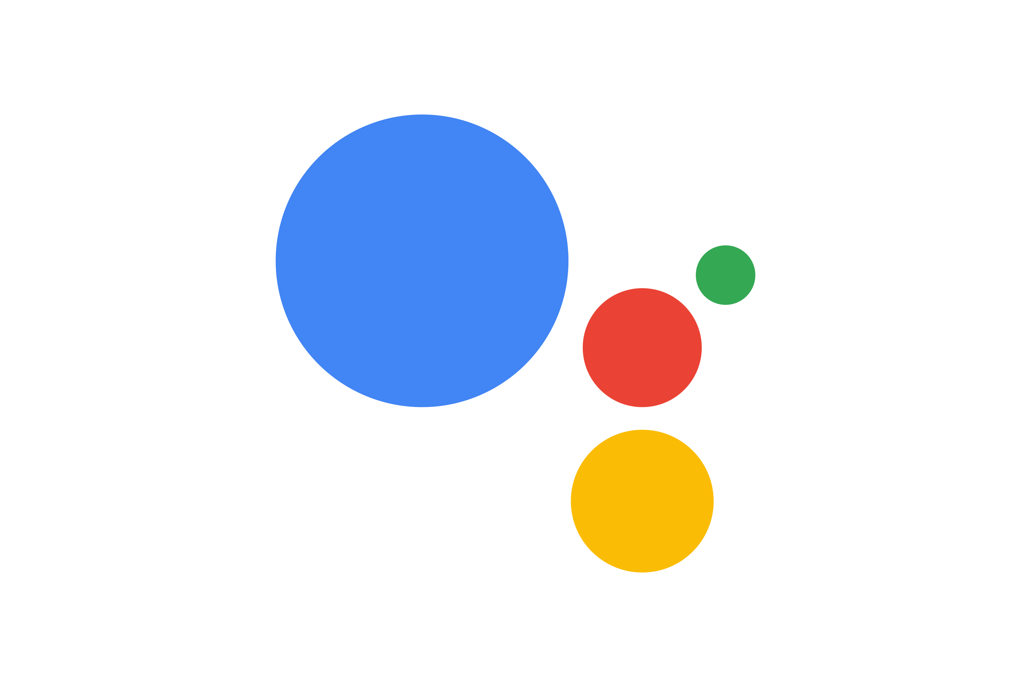
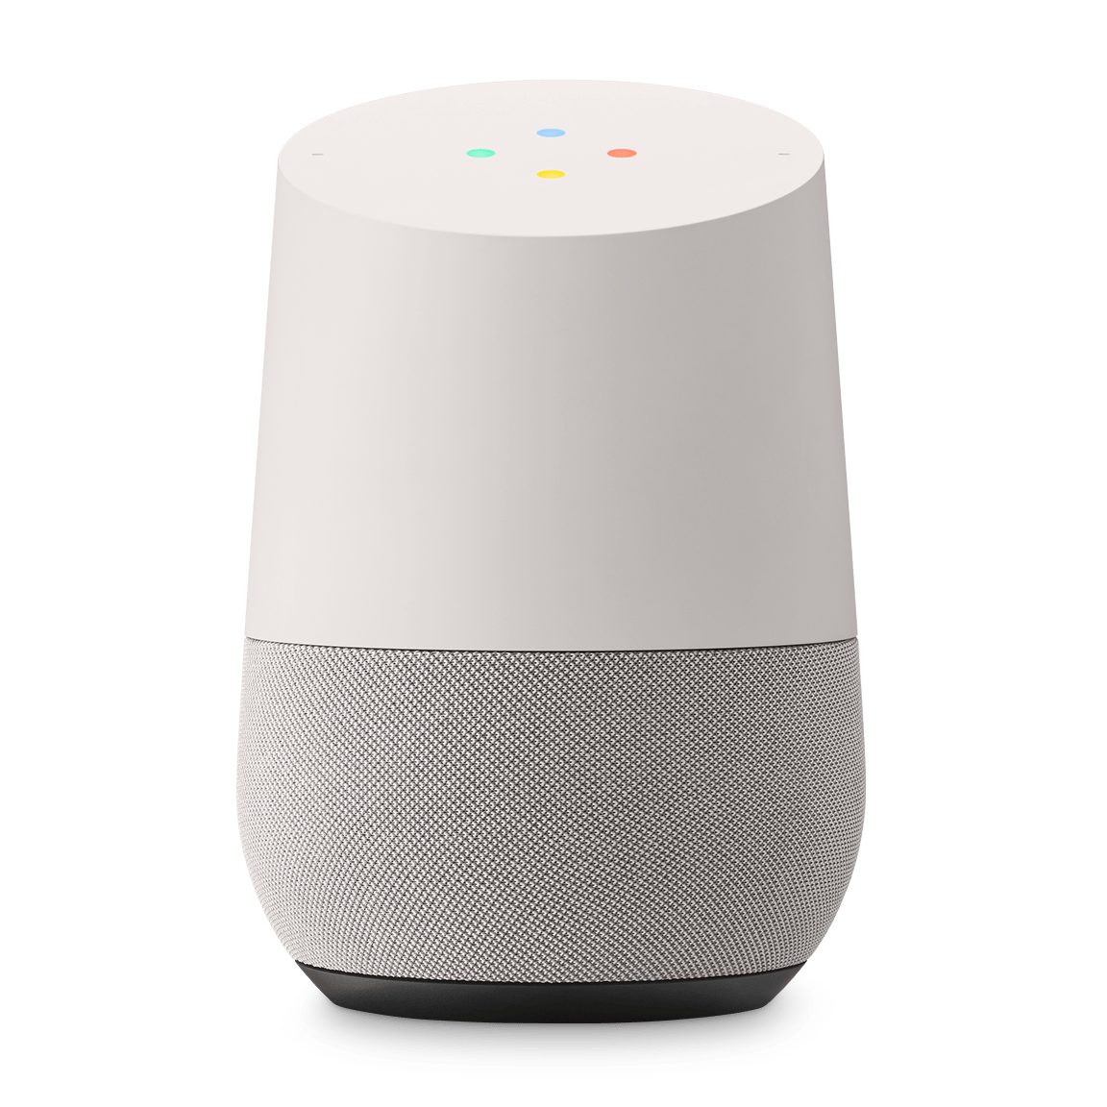

Pohodlí
Úspora energie
- Zařízení můžeme ovládat na dálku, pomocí internetu např. pomocí chytrého telefonu
- Chytrá domácnost může být nastavena na míru potřeb a preferencí uživatele
Bezpečnost
Automatizace
Notes:
Jedna z hlavních výhod a využití chytré domácnosti

Slide 6
Hlasový asistent
- Hlasové asistenty ovládáme pomocí hlasových příkazů.
- Mohou být software např. v mobilu, nebo zařízení např. Google home repack (viz zařízení vlevo)
Co hlavního se v hlasových asistentech nachází?
Mikrofon – přes který uživatel komunikuje
Reproduktor – veškerý zvuk ze zařízení
Procesor - zpracovává data z mikrofonu

Slide 7
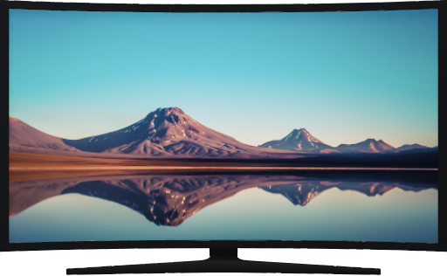
Smart TV
- Přes chytrou televizi můžeme otevřít internet, lze instalovat aplikace i přes Google Play Store
Smart TV mají své operační systémy:
- Tizen (samsung)
- Apple TV
- Android (Philips, Sony)
- WebOS (LG)
Notes:
Smart TV je televizní přijímač, který je připojen k internetu a umožňuje přístup k online službám, jako jsou streamingové služby, sociální sítě a aplikace.
Tyto televizory umožňují uživatelům prohlížet internet, streamovat videa, hudbu, nebo hrát hry.

Slide 8
Pohodlí
Úspora energie
- Díky chytré domácnosti můžete ušetřit jak elektřinu, tak i peníze
- Chytrá domácnost šetří energii tím, že sleduje a automaticky reguluje spotřebu v závislosti na používání místností
Notes:
1. Může tak být dosaženo pomocí úsporných spotřebičů
2. Úspora energie také přispívá k ochraně životního prostředí a k dlouhodobé udržitelnosti.

Slide 9
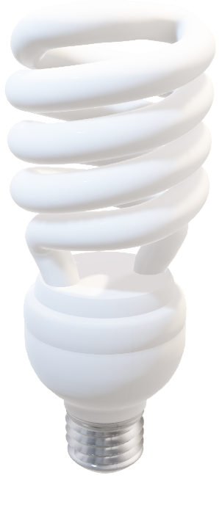
Chytré žárovky
- Jsou to LED žárovky které můžeme propojit přes internet
- Šetří energii tím, že se vypnou v době, když jsou všechny místnosti nevyužívány
- Automatické zapínaní a vypínaní pomocí senzorů nebo časovačů
- Možnost nastavit barvu nebo teplotu světla
Notes:
Chytrá žárovka je typ žárovky, která je připojena k internetu a umožňuje ji ovládat pomocí chytrého zařízení nebo aplikace.
Tyto žárovky umožňují uživatelům nastavit jas, barvu světla a další parametry, nebo automatizovat světlo v závislosti na čase nebo situaci.

Slide 10
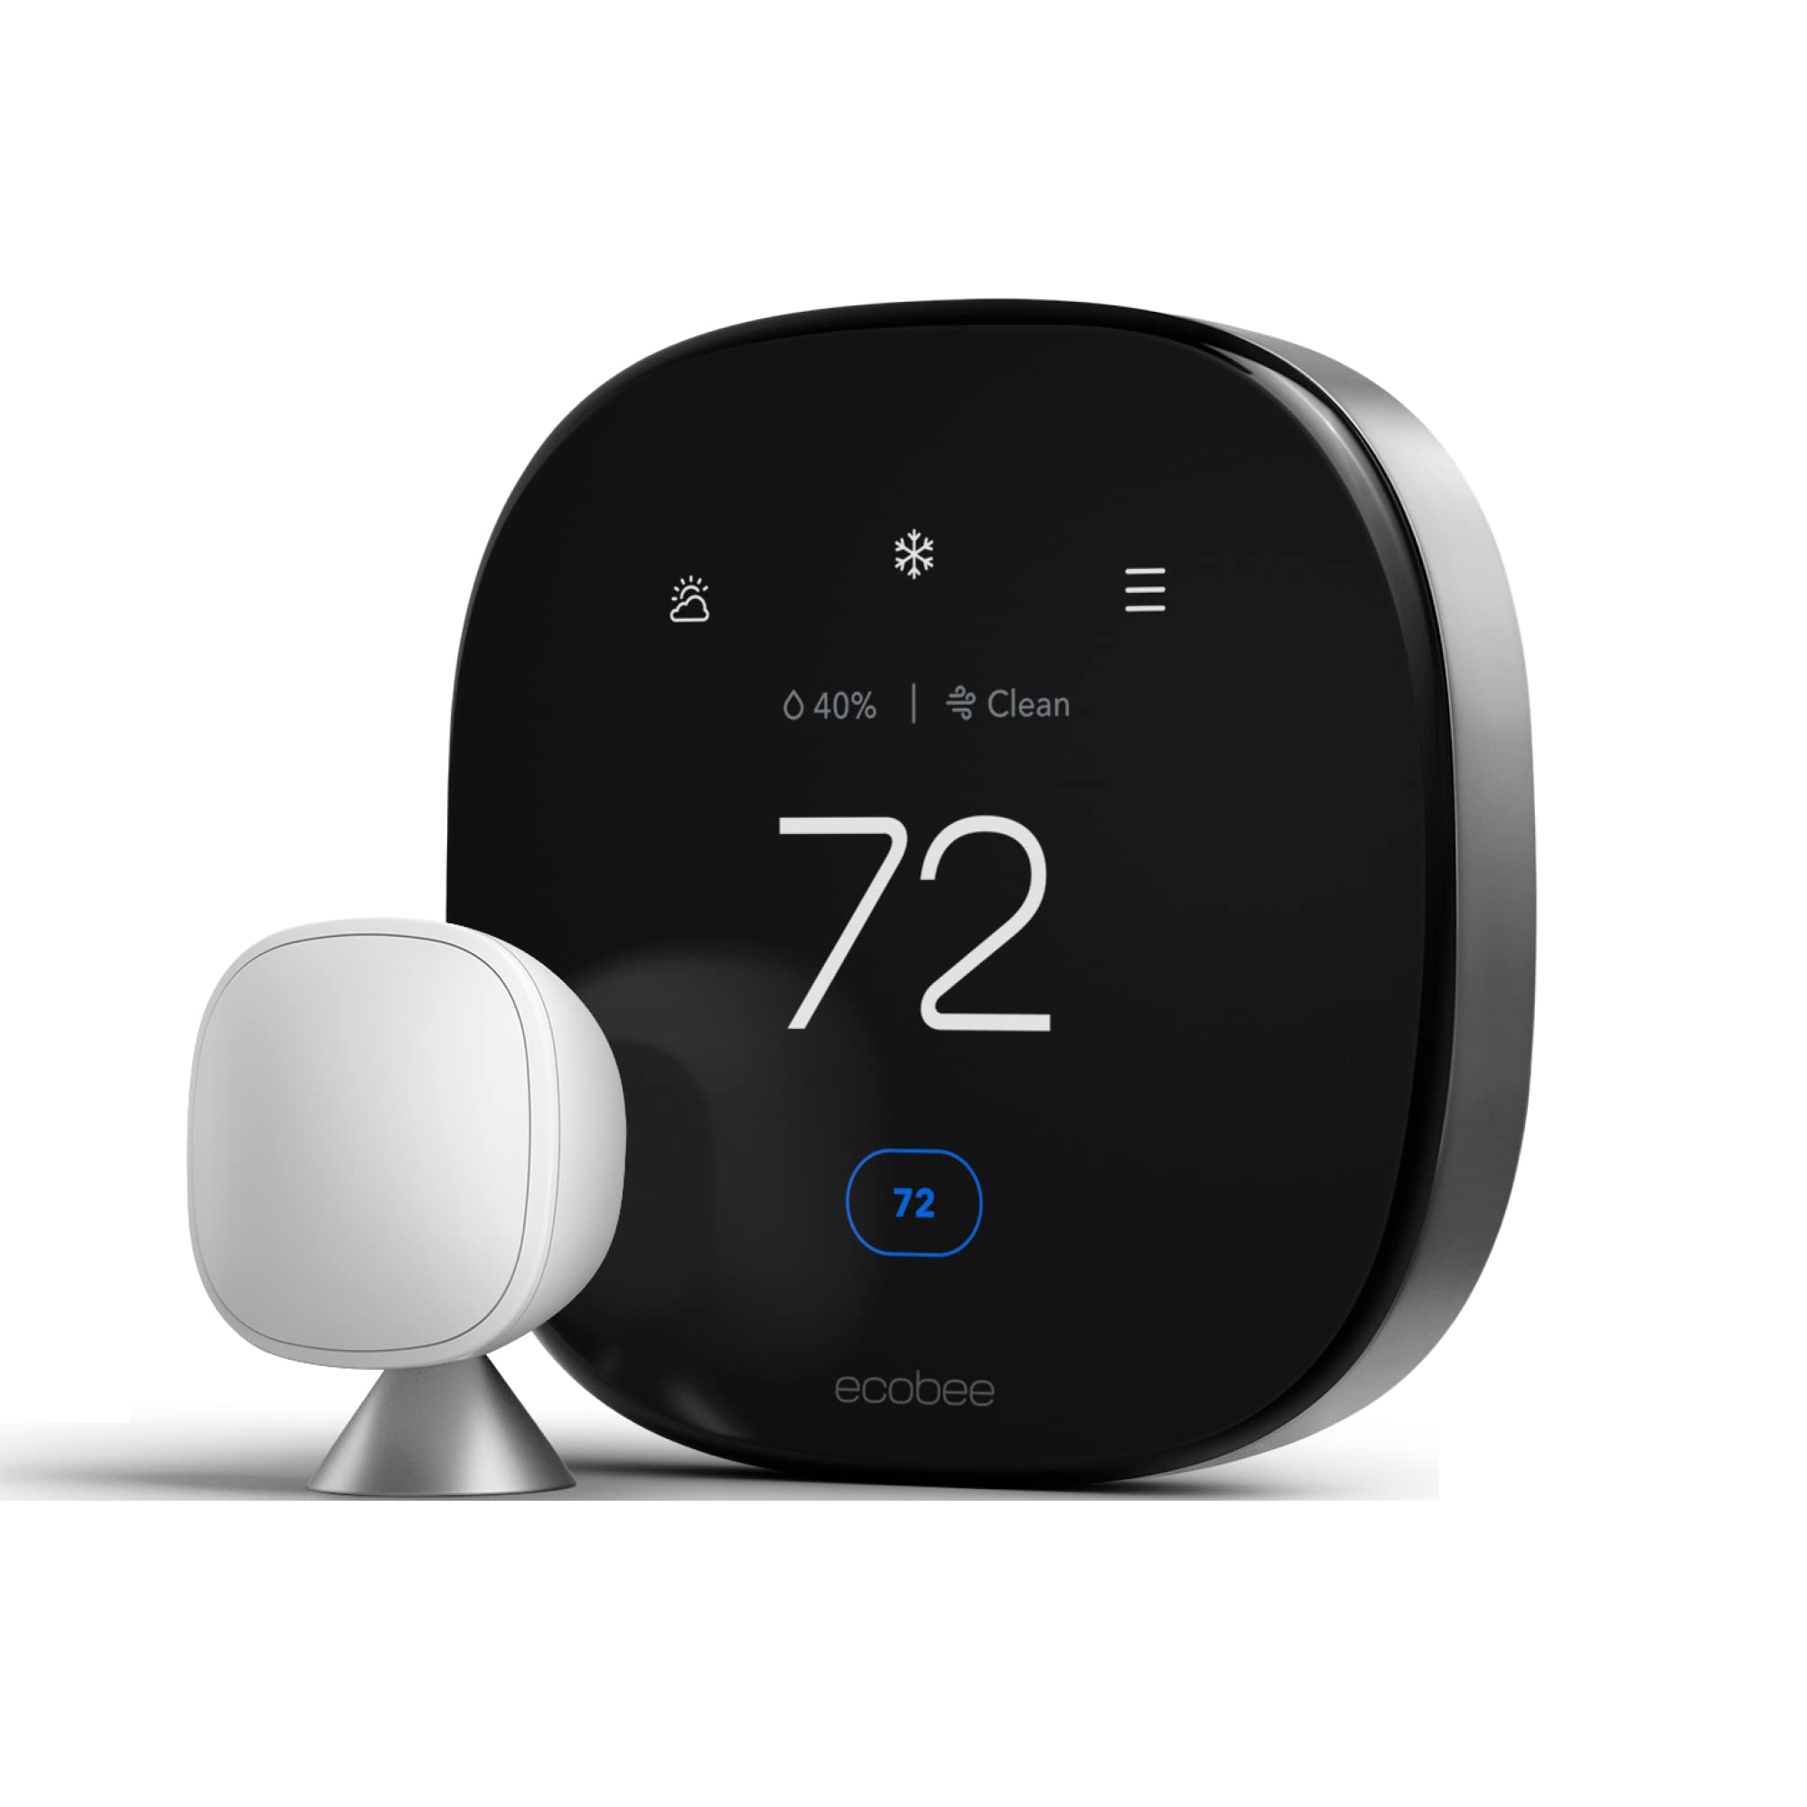
Chytré termostaty
- Je to zařízení, přes které se reguluje teplota
- Šetří energii tak, že když nikdo není doma, termostat sníží teplotu. Naopak když je někdo na cestě domů, tak se teplota zvýší
- Může se časovač ovládat přes aplikaci v mobilu.
Může se zapnout i podle aktuálního počasí
Notes:
Chytrý termostat je zařízení, které slouží k automatickému řízení teploty v domě nebo bytě.
Chytré termostaty mohou být ovládány pomocí mobilní aplikace nebo hlasového ovládání a mohou být propojeny s dalšími chytrými zařízeními.

Slide 11
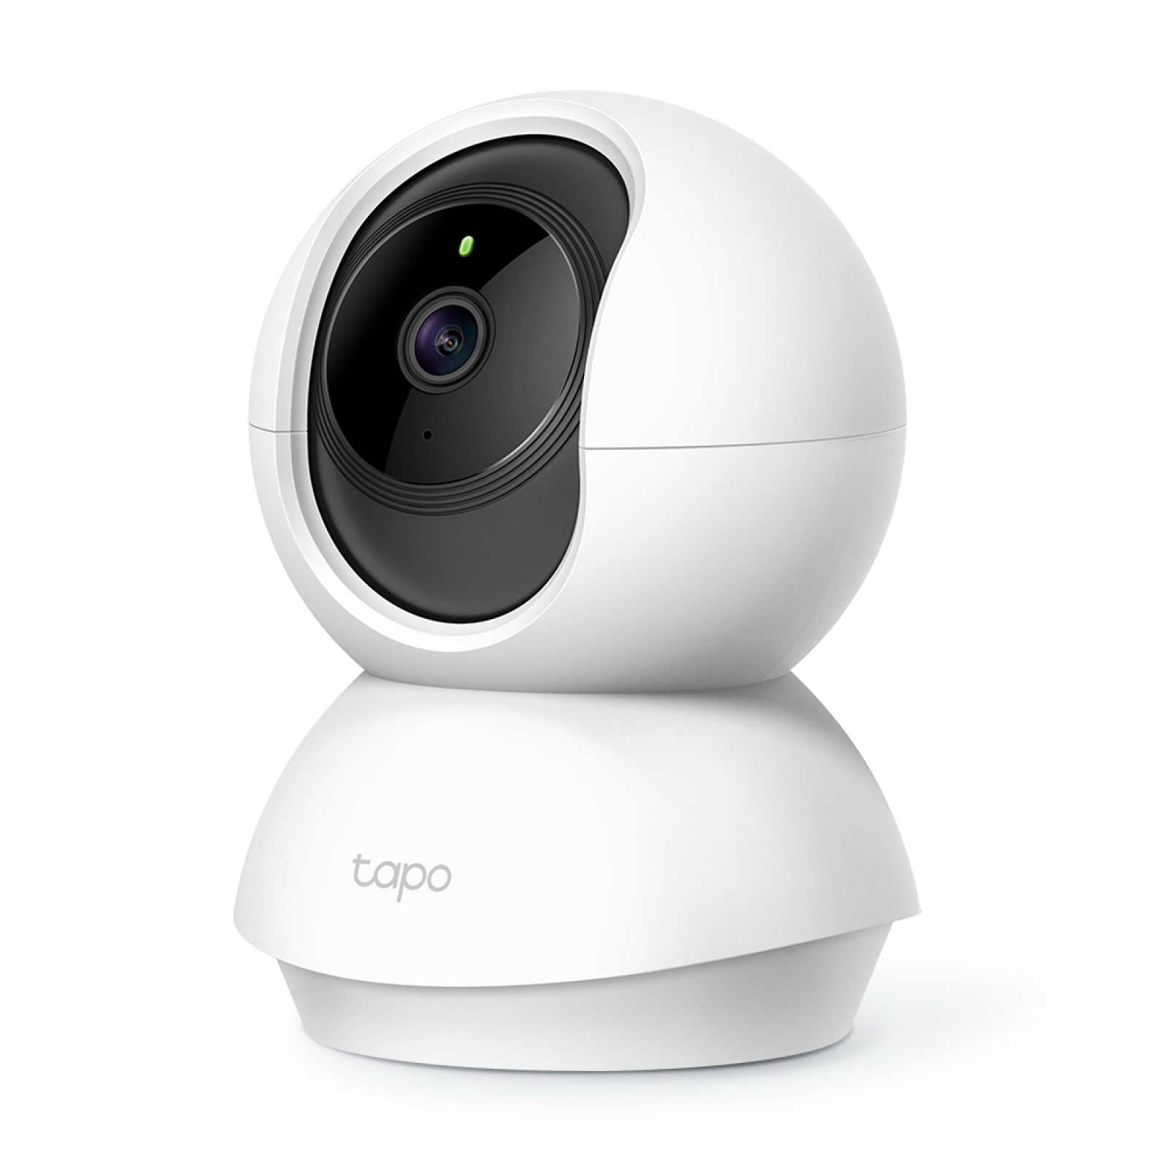
Bezpečnost
- Díky chytré domácnosti můžeme zabezpečit dům např. poplašnými alarmy
- Při vloupání lze použít kamerový záznam pro jednodušší dopadení pachatele
- Celkově je důležité dbát na bezpečnost, proto je důležité používat silná hesla
Notes:
chrání data nebo zařízení před neoprávněným přístupem nebo zneužitím.
(Dodatek) Silné heslo by mělo obsahovat alespoň 8 znaků, kombinaci velkých a malých písmen, čísel a speciálních znaků.

Slide 12
Chytré kamery
Chytré kamery mají rozmanité funkce:
- detekce pohybu, noční vidění a možnost záznamu a přenosu obrazu na chytrý telefon
- Chytré kamery dokážou rozpoznávat tváře, nebo rozpoznají vozidlo, lidi i zvířata
Notes:
Tyto kamery mohou být použity pro monitorování domu nebo bytu, například pro sledování pohybu nebo pro sledování dětí nebo zvířat.
Tyto kamery mohou poskytovat uživatelům vzdálený přístup k videu a poskytnout informace o tom, co se děje v domě nebo bytě, když uživatel není přítomen.

Slide 13
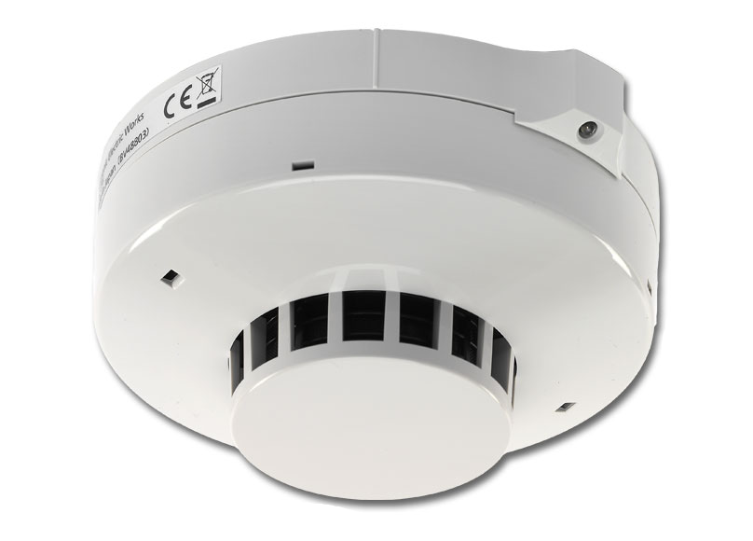
Chytré alarmy
- Bezpečnostní alarmy jsou obvykle vybaveny senzory, jako jsou detektory pohybu, dále dveřní a okenní senzory proti vloupání
- Mohou být i senzory poskytující detekci hluku
Detektor kouře
- Podobným typem jsou i požární senzory, které obsahují detektory kouře. Po detekci alarm může vypnout elektrické spotřebiče kvůli bezpečnosti
Notes:
Tyto systémy mohou zahrnovat detektory pohybu, kamery, snímače dveří a okenních kontaktů, a alarmy, které mohou být aktivovány nebo deaktivovány pomocí mobilní aplikace nebo hlasového ovládání.
Tyto systémy poskytují uživatelům větší kontrolu nad bezpečností svého domova a pomáhají chránit majetek před neoprávněným vstupem.

Slide 14
Automatizace
- automatizace je automatické ovládání elektronických zařízení ve vaší domácnost připojené k internetu
- automatizace je nastavení zařízení tak, aby se vzájemně spouštěla,
např. když detektor kouře detekuje kouř, spustí se alarm, který může spustit hasící zařízení
Notes:
Automatizace může být realizována pomocí různých technologií, jako jsou počítače, senzory, robotika nebo umělá inteligence.
Automatizace může být použita v různých oblastech, jako jsou průmysl, doprava, zemědělství nebo chytré domy.

Slide 15
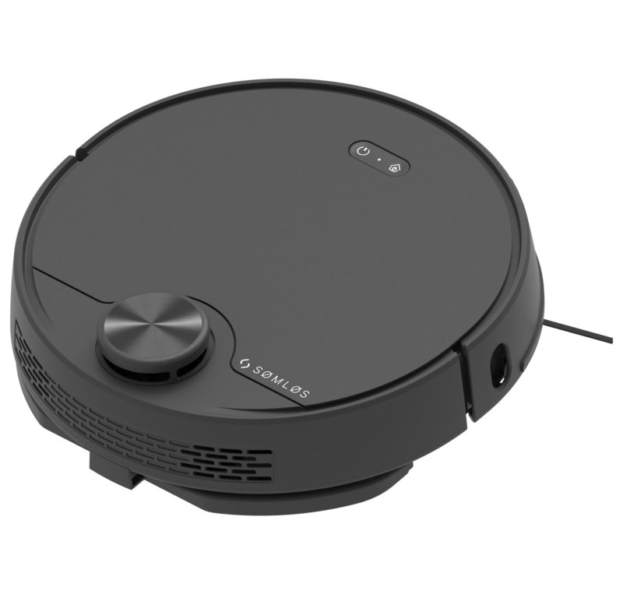
Chytrý vysavač
- jsou vybaveny senzory, softwarem a dalšími technologiemi, které jim umožňují automaticky vysávat a řídit svůj pohyb po místnosti
- Některé chytré vysavače poskytují také funkce jako detekci nečistot nebo návrat na nabíjecí stanici
- Chytré vysavače pomáhají uživatelům ušetřit čas a úsilí při úklidu a tím zlepšit kvalitu života
Chytré kamery mají rozmanité funkce:
Notes:
1. Tyto vysavače jsou vybaveny senzory, které jim umožňují rozpoznávat překážky a mapovat místnost, aby mohly efektivně vysát celou plochu.

Slide 16
Další příklady automatizace
Chytré termostaty
Detektor kouře
Hlasový asistenti
Notes:
Předchozí zařízení

Slide 17


Problémy a nevýhody
chytré domácnosti
Finanční náklady
Obavy o soukromí
Potřeba spolehlivé připojení k internetu
Problémy s kompatibilitou
Zranitelnost ke
kyber útokům
Potřeba vyznat se v technologiích

Slide 18




Centrální jednotka
- Centrální jednotka je srdcem chytré domácnosti
Z-Wave:
- zajišťuje komunikaci mezi zařízeními a poskytuje paměť pro záznam dat a událostí
- S jednou centrální jednotkou se dají spojit různorodé produkty
- Bezdrátová komunikace
- ovládání na dálku přes internet i lokálně z domova
Notes:
Centrální jednotka poskytuje uživatelům jednotné rozhraní pro ovládání a monitorování různých systémů v domě nebo bytě, což jim umožňuje snadněji spravovat a řídit svůj chytrý dům.
Je to hardware pod pojmem hub
Zigbee podobý systém jako z-wave

Slide 19
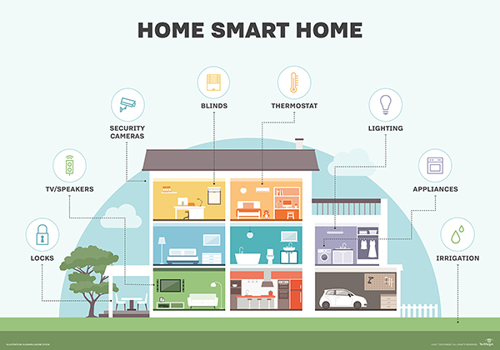
IoT a chytrá domácnost
Notes:
Appliances – spotřebiče
Irrigation - zavlažování

Slide 20
Odkazy
What Is Home Automation and How Does It Work?. Security.org: Security Doesn't Have to be Complicated [online]. Copyright © Copyright 1995 [cit. 19.01.2023]. Dostupné z: https://www.security.org/home-automation/
30 Key Pros & Cons Of Smart Homes - E&C. Environmental Conscience - E&C [online]. Copyright © 2023 All Rights Reserved [cit. 19.01.2023]. Dostupné z: https://environmental-conscience.com/smart-homes-pros-cons/Ge
The Best Energy-Saving Smart Home Gadgets to Help You Save on Utility Bills - CNET. CNET: Product reviews, advice, how-tos and the latest news [online]. Copyright © 2023 CNET, a Red Ventures company. All rights reserved. [cit. 19.01.2023]. Dostupné z: https://www.cnet.com/home/energy-and-utilities/the-best-energy-saving-smart-home-gadgets-to-help-you-save-on-utility-bills/
https://www.alza.cz/article/g1084.htm
https://cs.wikipedia.org/wiki/Chytr%C3%BD_televizor

Slide 21


https://github.com/Lpavek/chytradomacnost

